Slide 1
LOS
CAMARONES

Slide 2
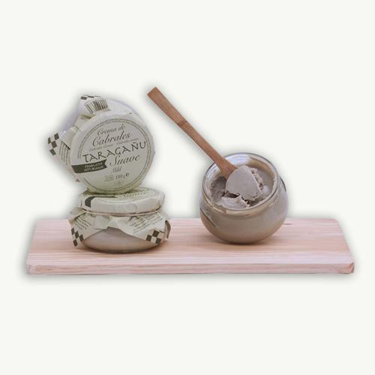
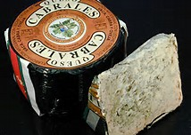
QUESOS
CREMA DE QUESO CABRALES INTENSA
“TARAGAÑU”
PESO: 180 GRAMOS
PRECIO;3,34€
Deliciosa crema elaborada con Queso D.O.P.
Cabrales y Sidra Natural Asturiana. De consistencia
untosa, presenta un color azul verdoso derivado
dela propia naturaleza del queso Asturiano.
QUESO CABRALES D.O.P
PESO:550 GRAMOS
PRECIO: 9,09€
El Queso "Cabrales" D.O.P. (550 Grs.) es un queso
azul de textura mantecosa, sabor fuerte, picante,
intenso y un tanto ácido.

Slide 3
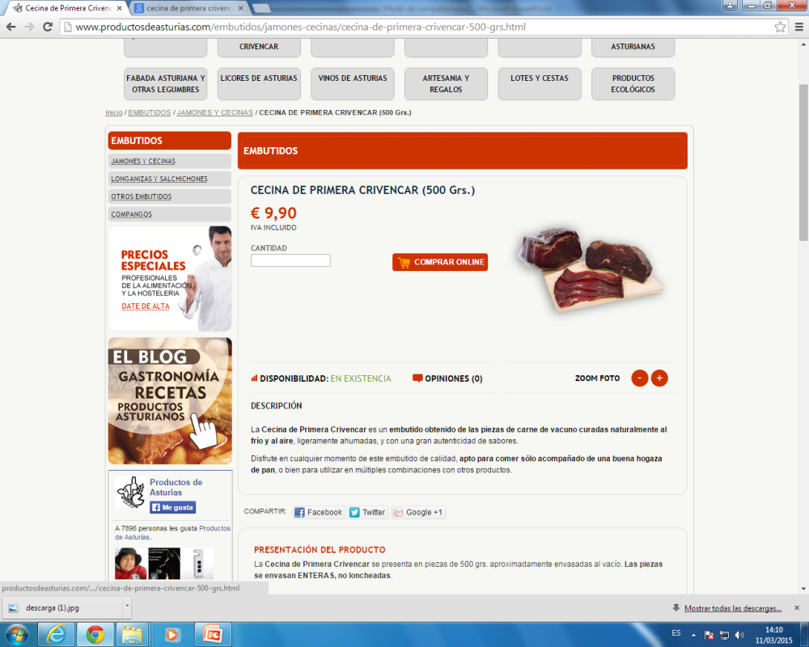
EMBUTIDOS
CECINA : es un embutido obtenido de las piezas
de carne de vacuno curadas naturalmente al frío y
al aire, ligeramente ahumadas, y con una gran
autenticidad de sabores.
PESO: 500 GRAMOS
PRECIO: 9 €
Morcilla Asturiana "Tierra Astur" (4 Uds.)
elaborada con carne de cerdo, sangre, y cebolla,
especial para todo tipo de potes, cocidos, fabadas,
etc.
4 UNIDADES
PRECIO: 4,33€

Slide 4
LEGUMBRES
Fabada Asturiana Tierra Astur, el plato de
nuestra gastronomía regional mas destacado.
PESO:1/2 Kg
PRECIO: 6,54€
Alubia Verdina , de suave cocción, muy final al
paladar, e ideal para maridar con pescados,
mariscos o caza.
PESO:1/2 Kg
PRECIO: 6,81€

Slide 5
DULCES
Arroz con Leche Santaolaya leche fresca pasteurizada
de vaca, azúcar, arroz, canela, limón, anís y sal.
PESO: 200 Grs.
PRECIO: 1,54€
Casadielles Asturianas “Tierra Astur”: Contiene
avellanas, nueces, harina de trigo, mantequilla…
PESO: 6 UNIDADES
PRECIO:4,95€

Slide 6
Miel ecológica de roble Asturiano “LA PUELA”
PESO:350 GRAMOS
PRECIO:4,95€

Slide 7
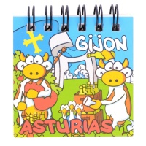
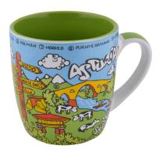
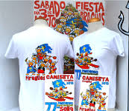
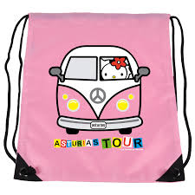
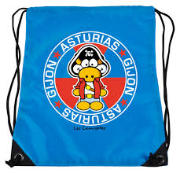
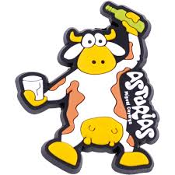
ARTESANÍA Y REGALOS
Pequeño horreo de madera Típico de Asturias
PRECIO:11,54€
Camisetas, “mochilas”, llaveros,imanes y tazas.
Sacos: 6,50€ Libreta:1,95 €
Llavero: 2,50 € Imanes:1,50 €
Camisetas:10 € Tazas: 5,50 €
EL PRECIO DE LAS CAMISETAS ES ALREDEDOR DE 10 €

